Slide 1
لیست پیوندی
سید مهدی وحیدی پور
با تشکر از دکتر جواد سلیمی
دانشگاه کاشان- دانشکده مهندسی برق و کامپیوتر

Slide 2
ليستهاي پيوندي
اشاره گرها
ليست ها
ليست هاي دايره اي
پشته ها و صفهاي پيوندي
چند جمله اي ها
روابط هم ارزي
ليستهاي دو پيوندي و ليست هاي تعميم يافته

Slide 3
مقدمه
ليست مرتب زير را در نظر بگيريد
(bat, cat, sat, vat)
براي اضافه کردن کلمه mat
بايد کلمات sat و vat يک مکان به راست شيفت داده شوند.
براي حذف کردن کلمه cat
بايد کلمات sat و vat يک مکان به چپ شيفت داده شوند.
مشکلات بازنمايي ترتيبي
1- حذف و درج عناصر در آرايه ها بسيار وقت گير است
2- باذخيره کردن هر ليست در آرايه اي با حداکثر اندازه ، حافظه هدر مي رود

Slide 4
بازنمايي پيوندي
راه حل مناسب : استفاده از بازنمايي پيوندي
عناصر مي توانند در هر جاي حافظه قرار گيرند.
در بازنمايي ترتيبي، ترتيب اعضاي ليست با ترتيب نگهداري اعضا در حافظه يکسان است ولي در بازنمايي پيوندي لازم نيست ترتيب اعضاي ليست با ترتيب نگهداري اعضا يکسان باشد.
براي دستيابي صحيح به عناصر يک ليست، بايستي به همراه هر عنصر، آدرس يا موقعيت عنصر بعدي نيز ذخيره شود.
بنابراين براي هر عنصر ليست، يک نود وجود دارد که حاوي فيلدهاي داده اي و اشاره گري به عنصر بعدي در ليست مي باشد.

Slide 5
شماي حافظه
شماي حافظه براي ليستL = (a,b,c,d,e)
بازنمايي ترتيبي (آرايه)
بازنمايي پيوندي
a
b
c
d
e
c
a
e
d
b
Notes:
The figures show computer memory. An array uses a contiguous chunk of memory.

Slide 6
بازنمايي پيوندي
c
a
e
d
b
first
اشاره گر در e برابر NULL است.
از متغير first براي دسترسي به عنصر اول استفاده مي شود.

Slide 7
اشاره گرها
C به صورت مناسبي از اشاره گرها حمايت مي کند.
دو عملگري که با اشاره گرها به کار مي روند:
& the address operator
* the dereferencing (or indirection) operator
مثال
اگر تعريف زير را داشته باشيم
int i, *pi;
آنگاه i يک متغير صحيح و pi يک اشاره گر به يک متغير صحيح است.
و
pi = &i;
آدرس i را برگردانده و به عنوان مقدار pi نسبت مي دهد.. براي مقدار دهي به i
i = 10; or *pi = 10;

Slide 8
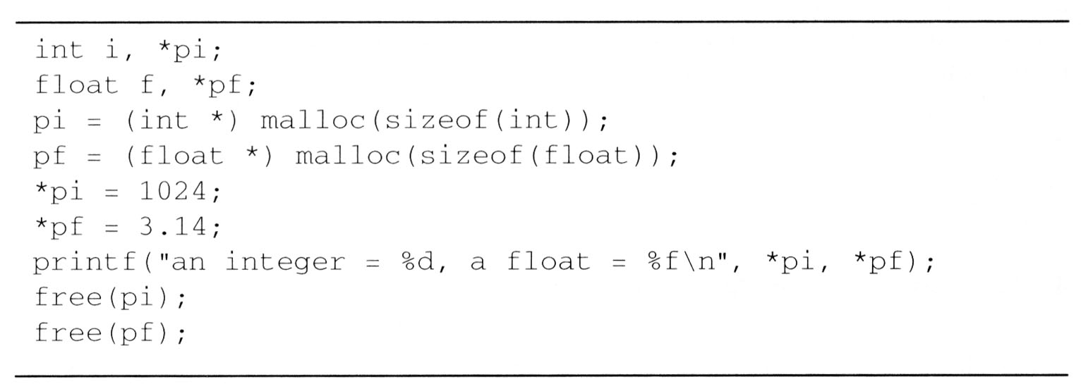
اشاره گرها
هر زمان که نياز به حافظه جديدي باشد مي توان تابعي به نام malloc را فراخواني و مقدار فضاي لازم را درخواست کرد. اگر حافظه لازم وجود داشته باشد، اشاره گري به ابتداي ناحيه حافظه مورد نياز برگردانده مي‌شود.
زماني که ديگر نيازي به آن حافظه نباشد، مي‌توان آن را با فراخواني تابعي به نام free ، آزاد نمود.
Request memory
Free memory

Slide 9
ليست هاي تک پيوندي
ليست هاي پيوندي معمولا به وسيله گره هايي متوالي با اتصالاتي که به صورت فلش هايي نشان داده شده اند ارايه مي گردند.

Slide 10
ليست هاي تک پيوندي
گره ها واقعا در مکانهاي پشت سر هم حافظه قرار نمي گيرند
موقعيت گره ها در اجراهاي مختلف مي تواند تغيير کند.
ptr
. . .
Null
Link Field
Node
Data Field
chain
چرا با استفاده از بازنمايي پيوندي حذف و اضافه ساده تر است؟

Slide 11
ليست هاي تک پيوندي
براي اضافه کردن کلمه mat بين cat و sat :
1- گره ي استفاده نشده اي را در نظر گرفته ، فرض کنيد که آدرس آن paddr باشد.
2- فيلد داده اين گره را برابر با mat قرار دهيد
3- فيلد اتصال paddr را طوري تنظيم کنيد که به ادرسي که در فيلد اتصال گره حاوي cat مي باشد، اشاره کند
4- فيلد اتصال گره حاوي cat را طوري تنظيم کنيد که به paddr اشاره کند.

Slide 12
ليست هاي تک پيوندي
حذف mat از ليست
براي انجام اين کار فقط لازم است که عنصر قبل از mat يعني cat را پيدا و فيلد اتصال آنرا طوري تنظيم کنيم که به گره اي اشاره کند که در حال حاضر اتصال گره mat به ان اشاره دارد
ما هيچ داده اي را جابجا نکرده ايم و با وجود آنکه فيلد اتصال mat هنوز به sat اشاره مي کند mat ديگر عضو ليست نيست.

